Slide 1

Reproducción del machismo en la niñez
Blanca Herrera & Adam Ángeles
Proyecto Integral Interactivo I

Slide 2


Slide 3
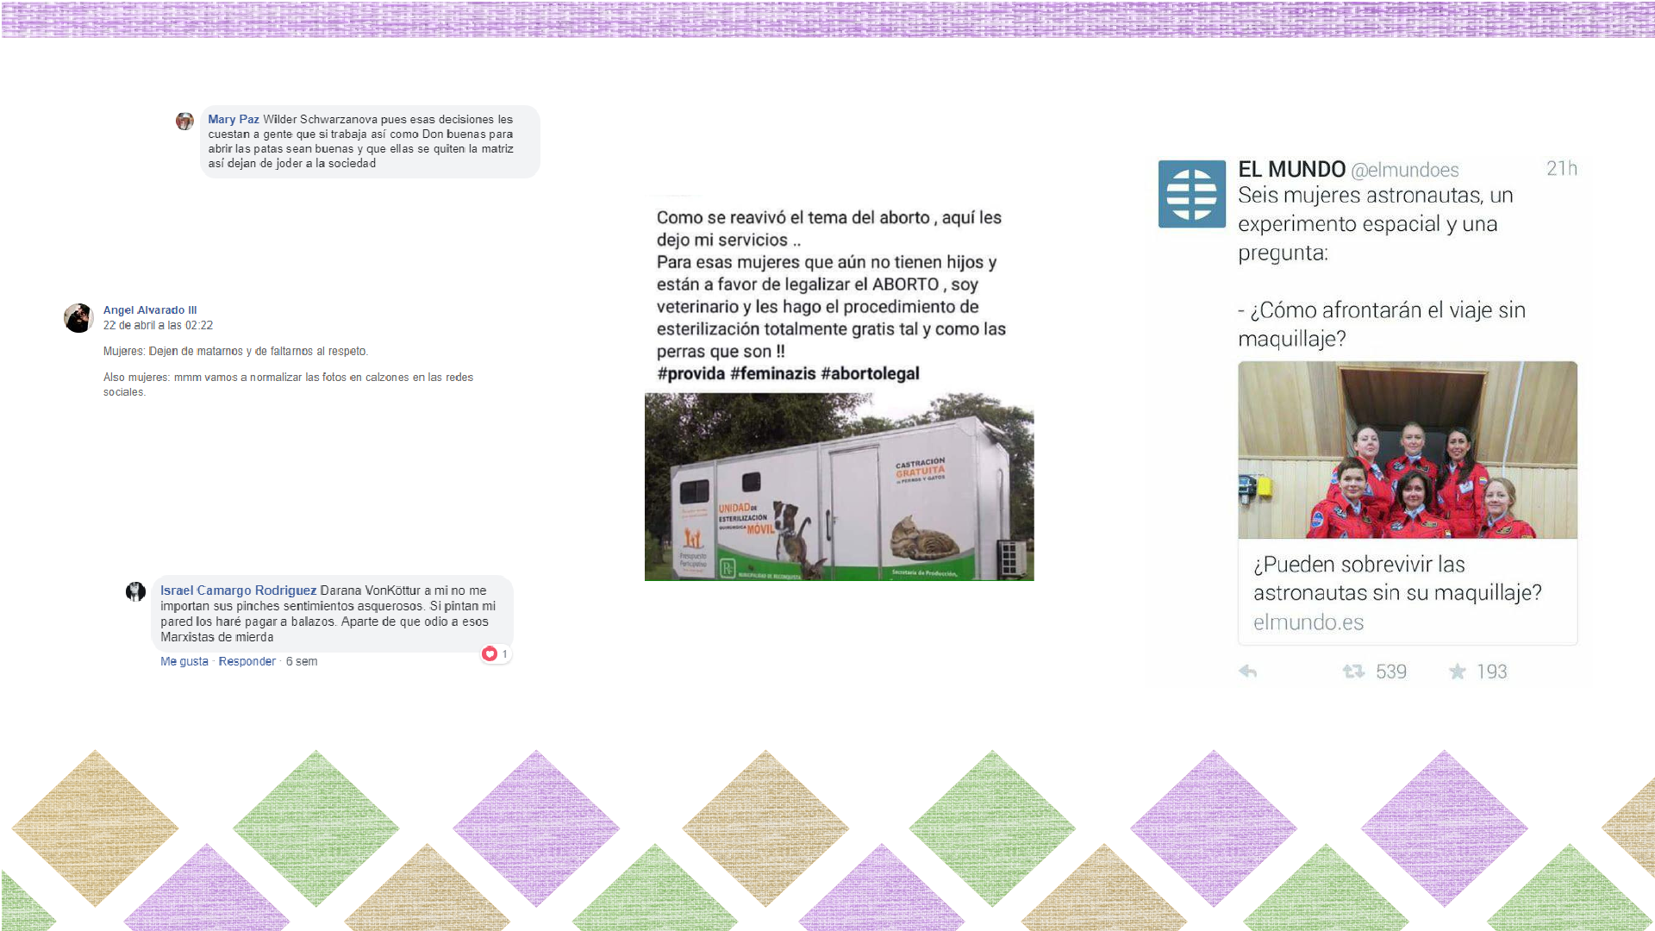

Slide 4
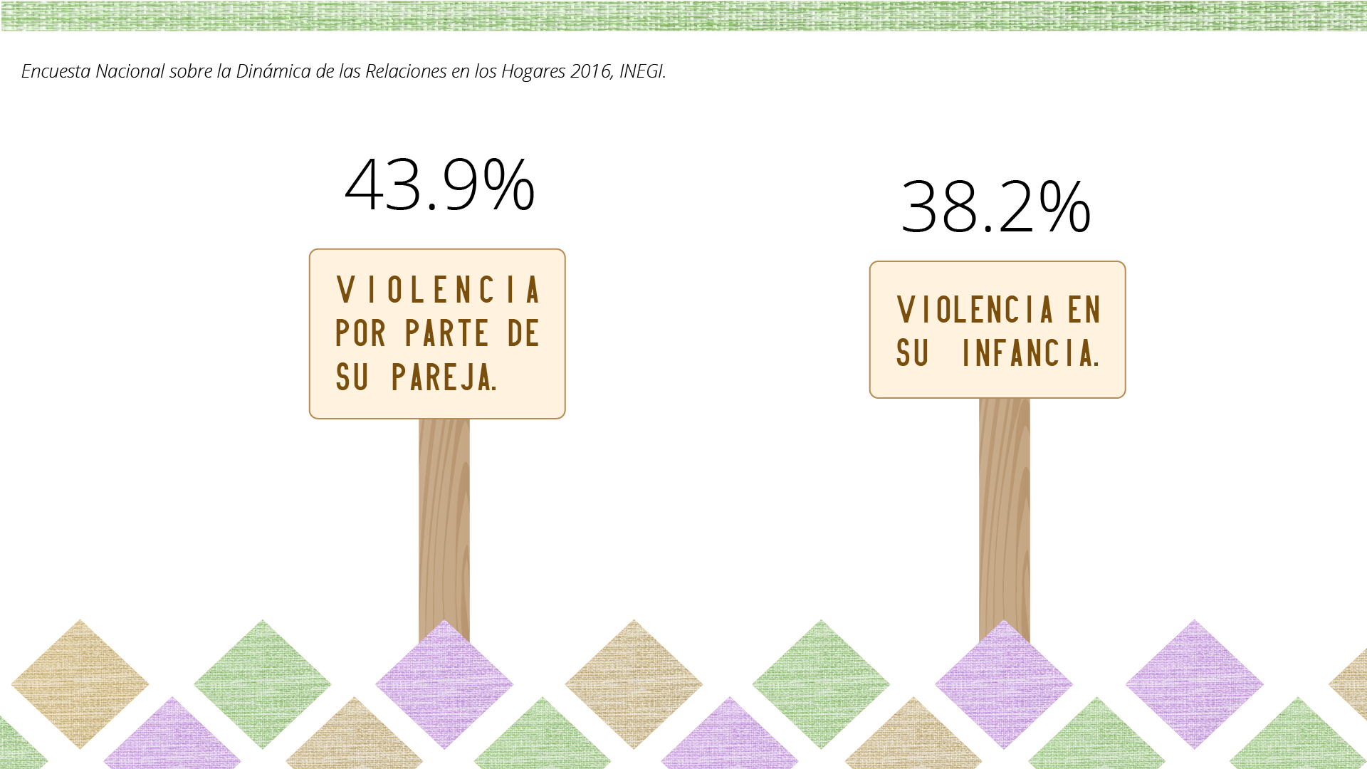

Slide 5

Notes:
CÓDIGO SOCIAL DEL SEXO

Slide 6
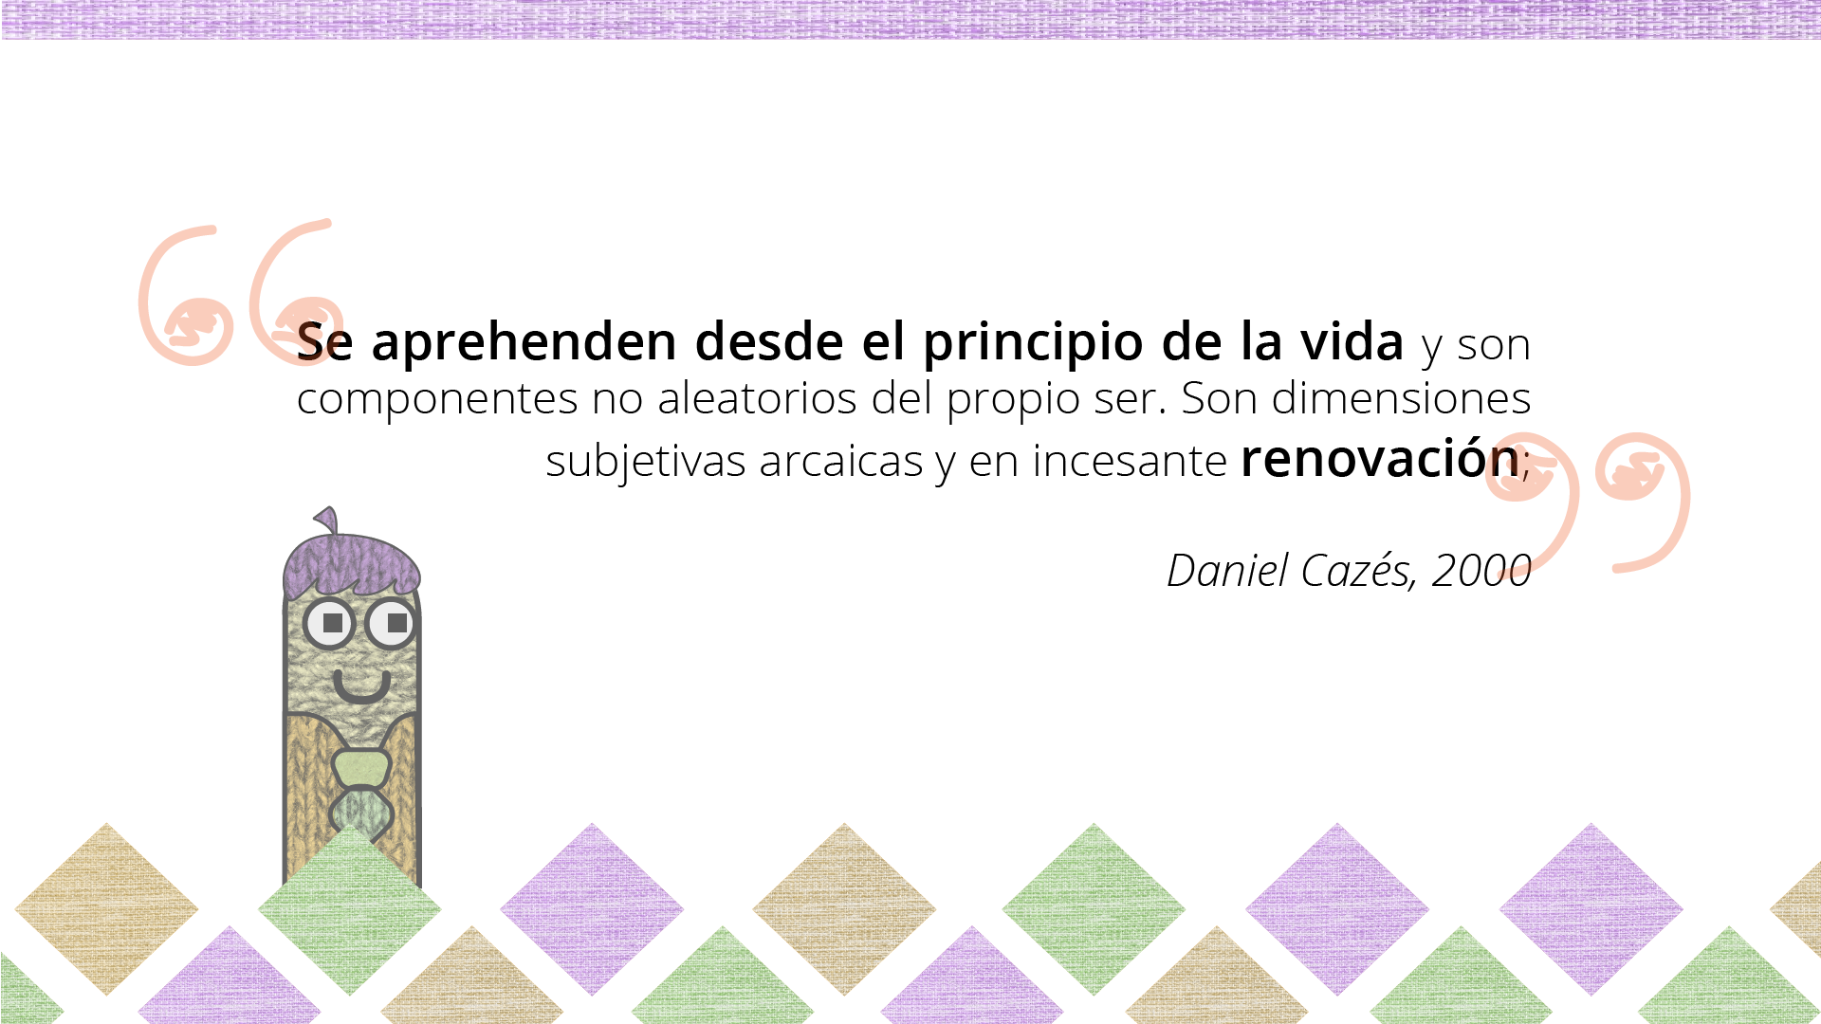
Notes:
La niñez es un punto clave por estos dos puntos: etapa de aprendizaje y los códigos están en constante cuestionamiento.

Slide 7

Notes:
Lo ya establecido es inamovible, lo único correcto.

Slide 8
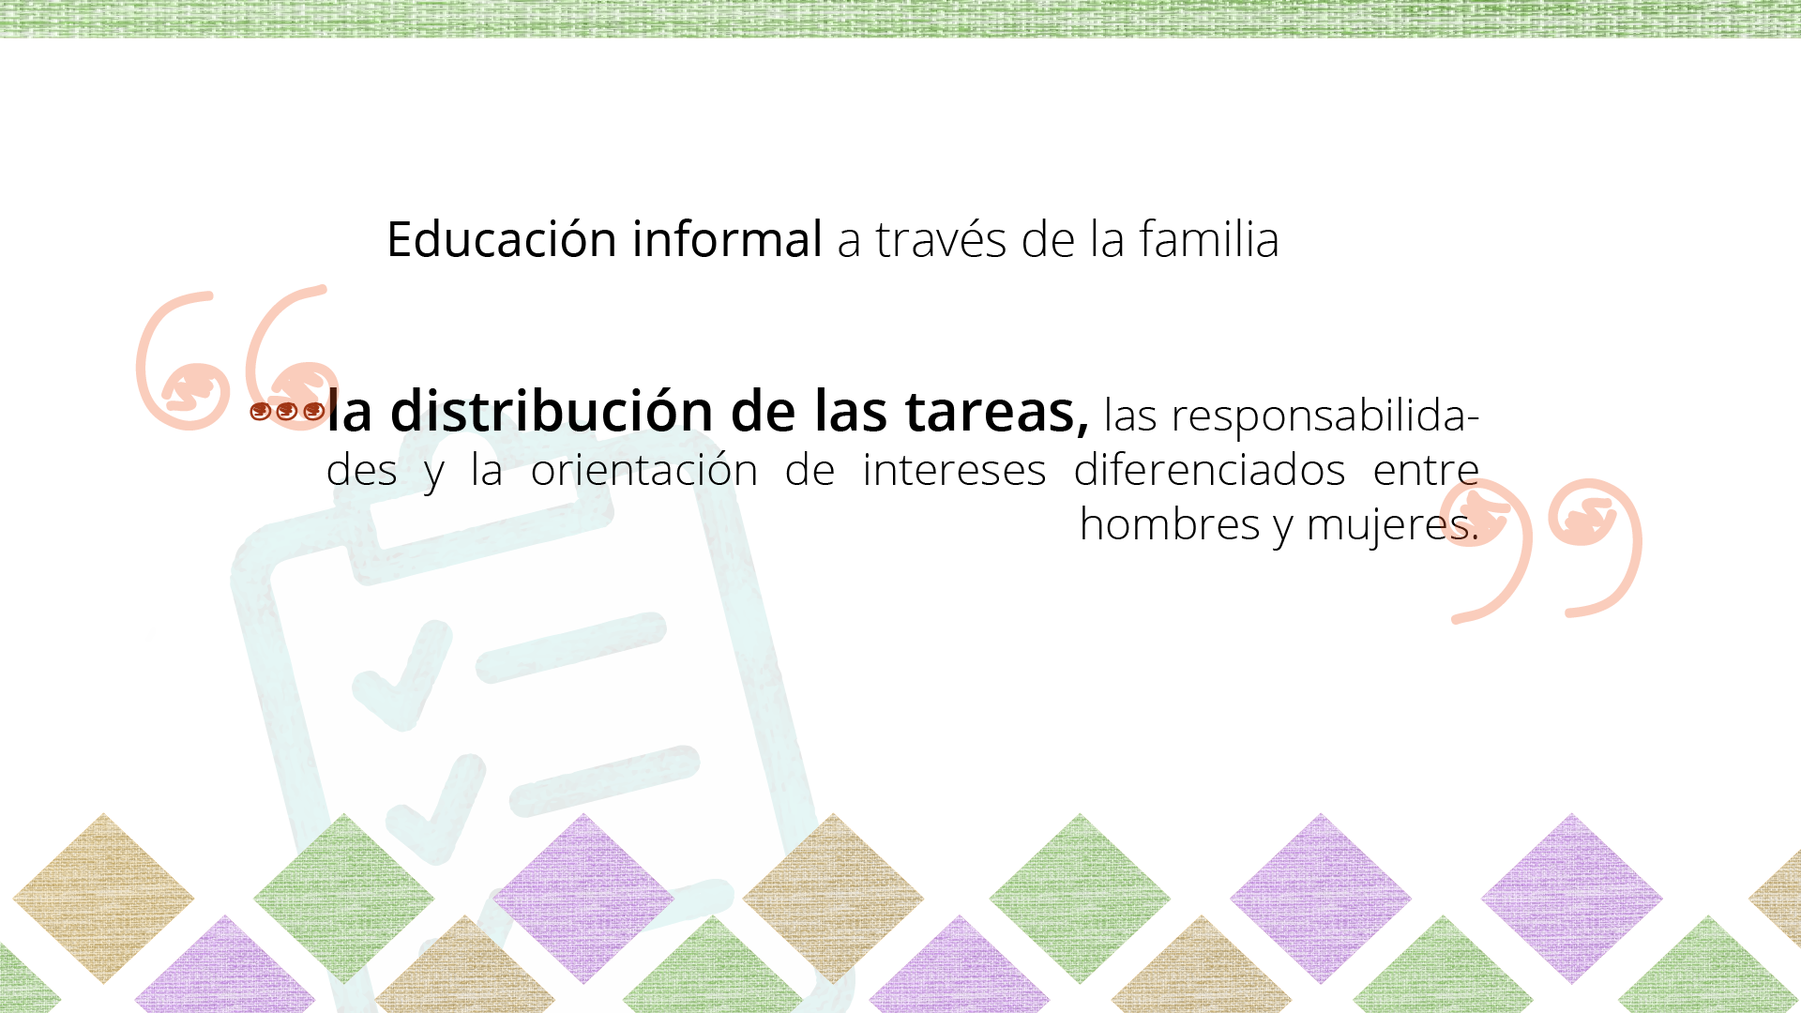

Slide 9

Notes:
COMPROBACIÓN: Entrevistas y observación. Padres e infantes en comunidades conservadoras.

Slide 10


Slide 11


Slide 12

Notes:
Hablando sobre los hijos: Recompensa para educar a los hijos

Slide 13


Slide 14


Slide 15


Slide 16
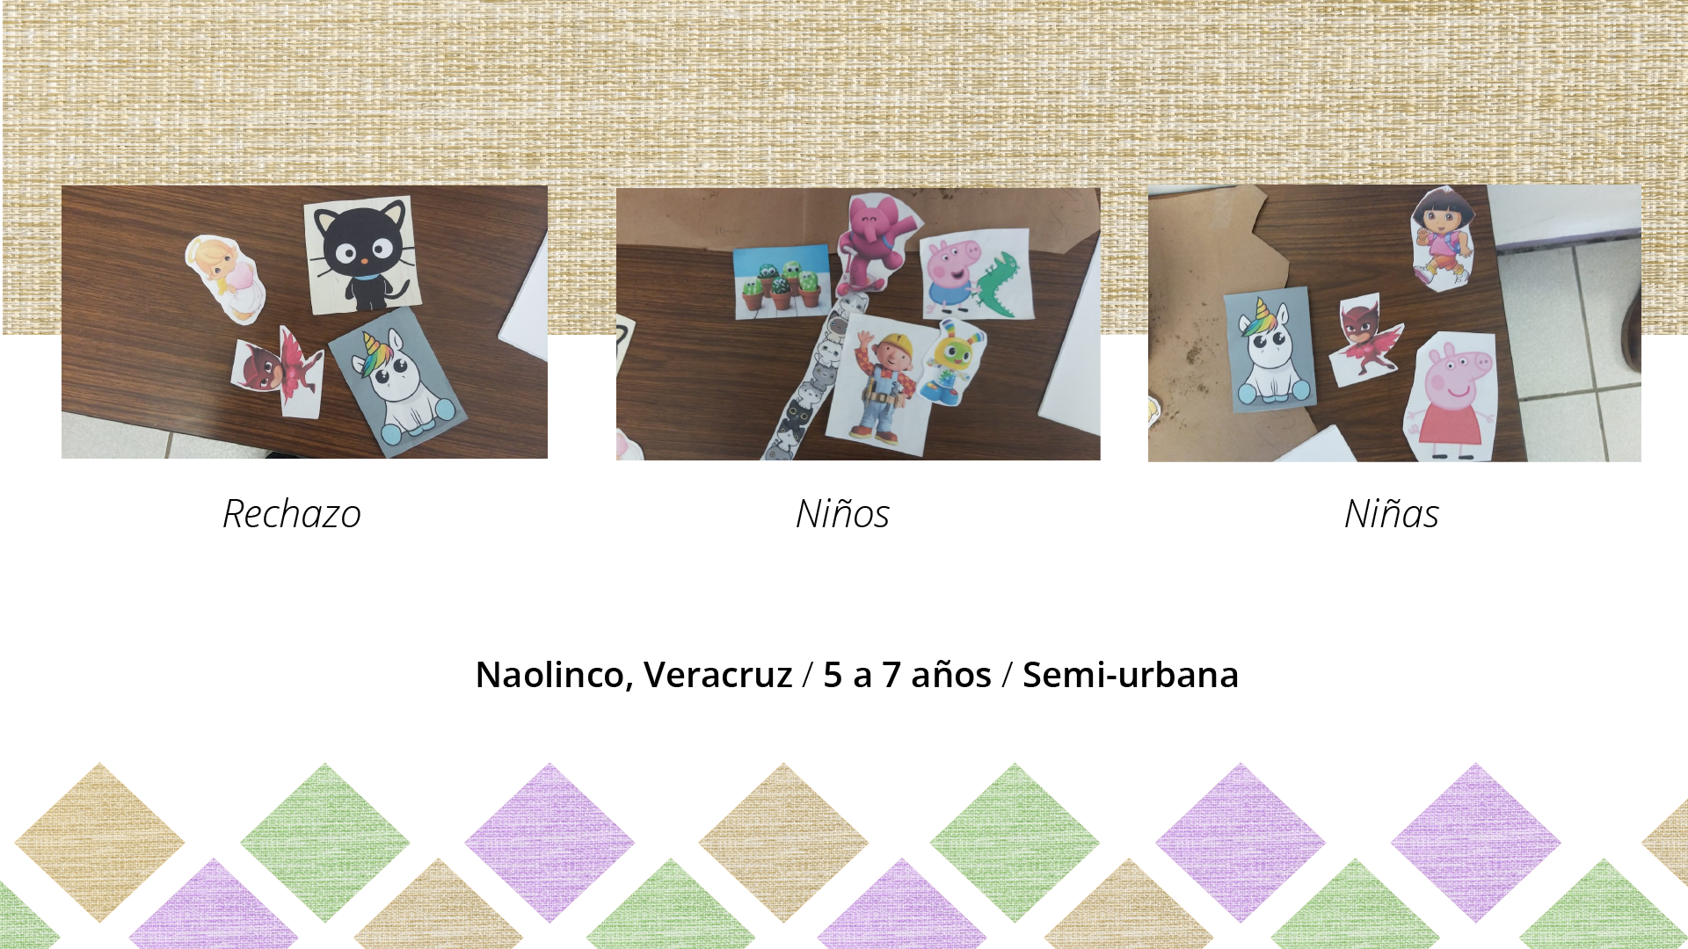
Notes:
Actividad con niños para identificar la situación de la ideología machista en el nivel preescolar.

Slide 17
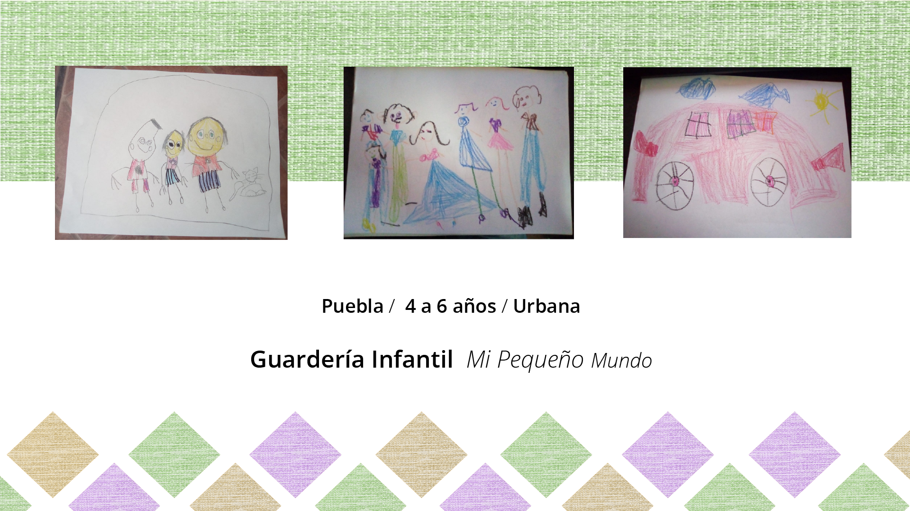
Notes:
SEGUNDA OBSERVACIÓN: Urbana. Shock cultural/La actividad fue supervisada por la mtra lo que ayudó a que el grupo se mostrara más comedido.

Slide 18

Notes:
ENTREVISTA para conocer los procesos educativos de un instituto que trata con niños tan pequeños

Slide 19

Notes:
NUESTRO PROBLEMA IDENTIFICADO:

Slide 20
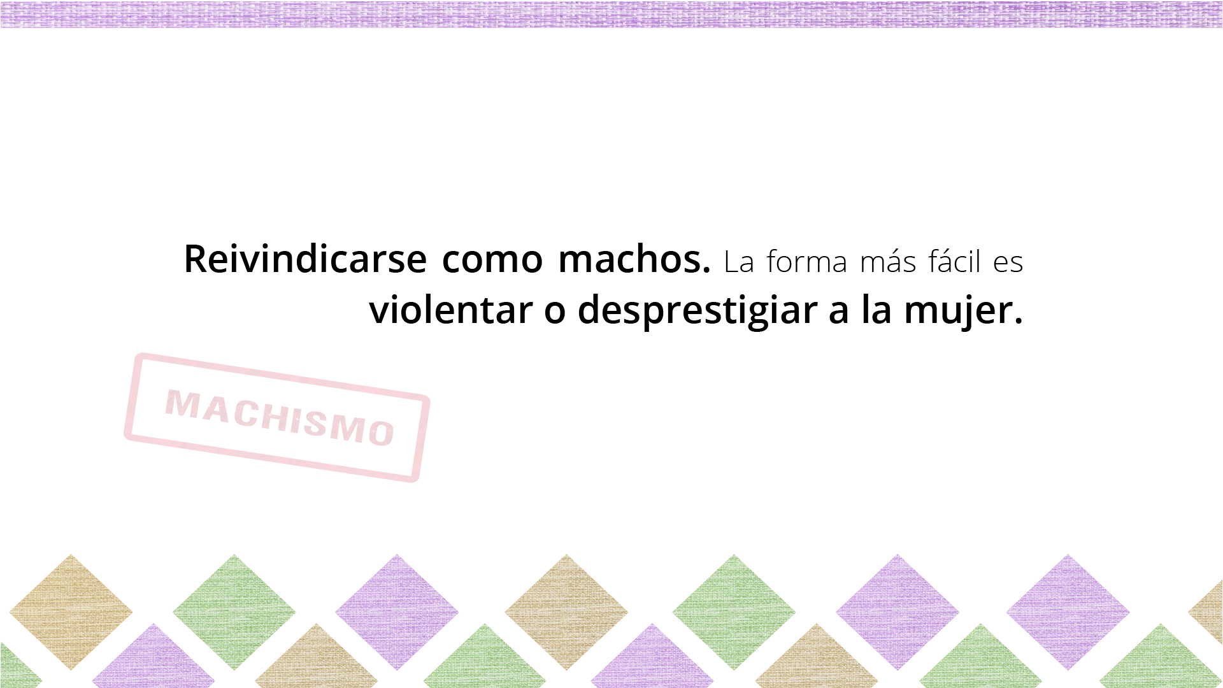

Slide 21
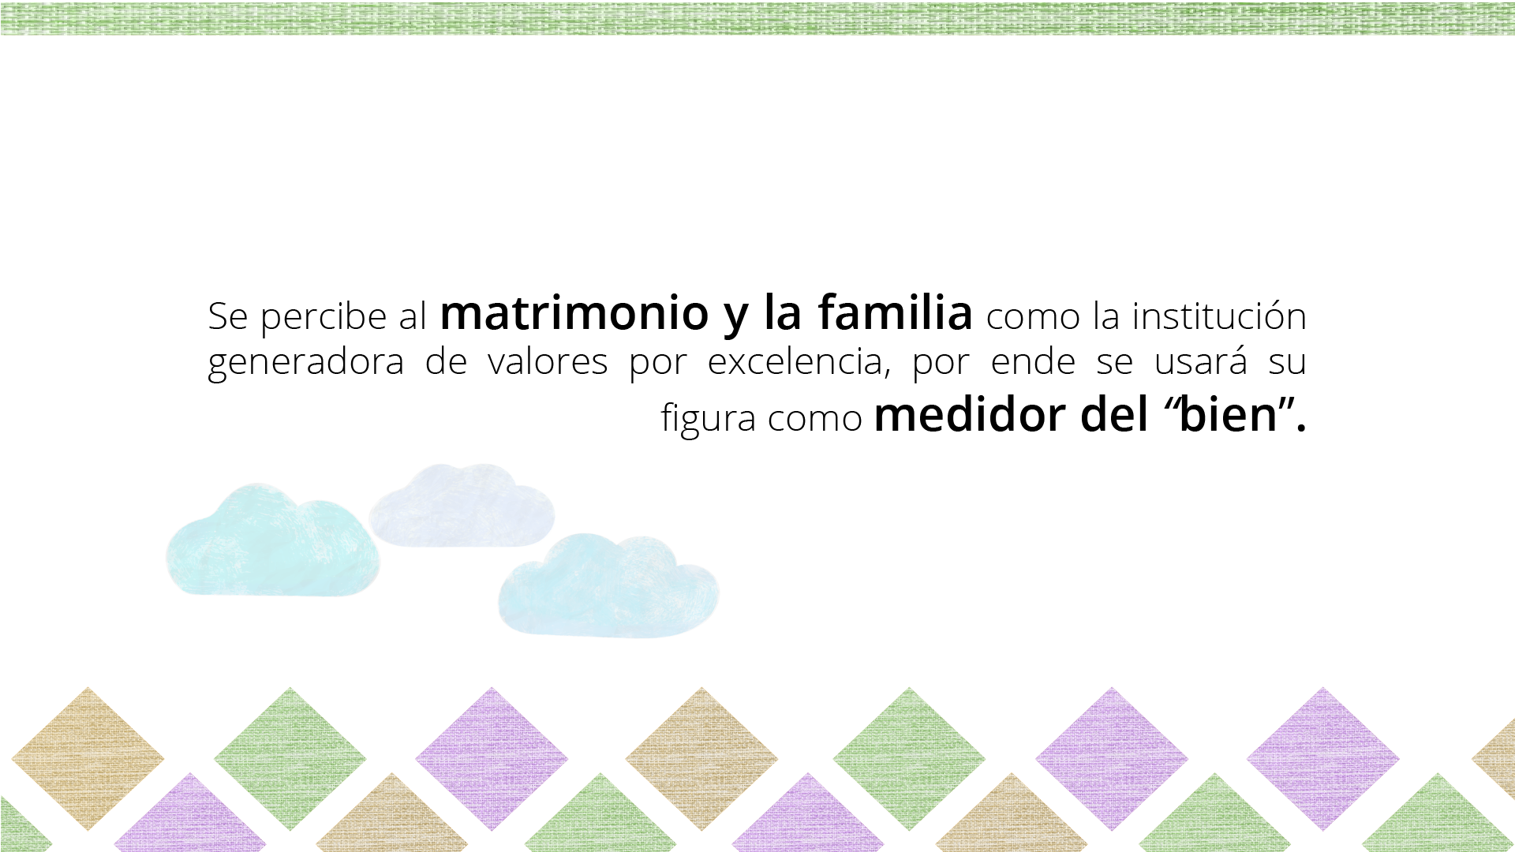

Slide 22
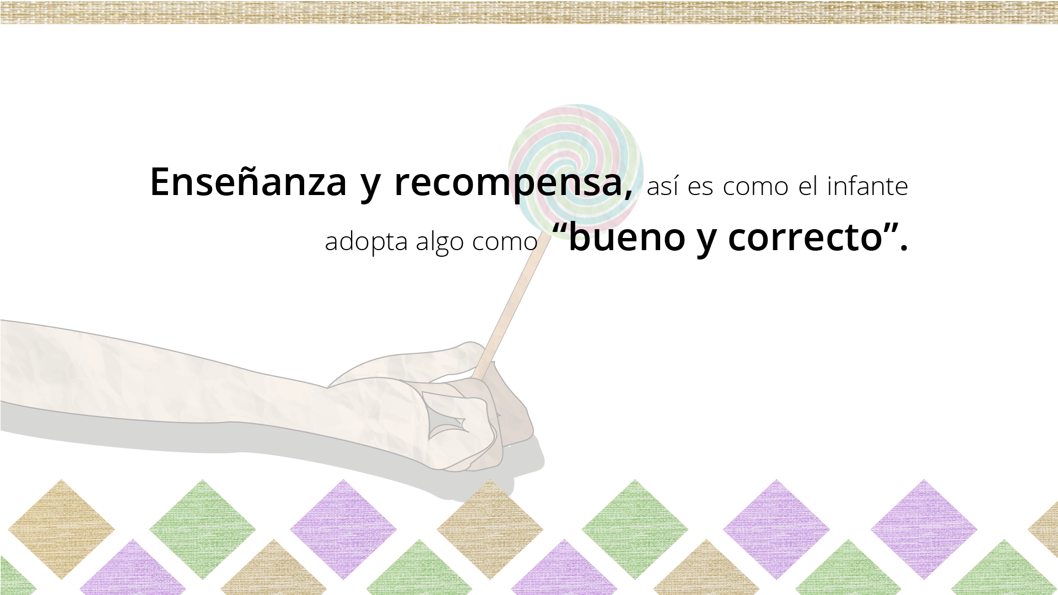

Slide 23
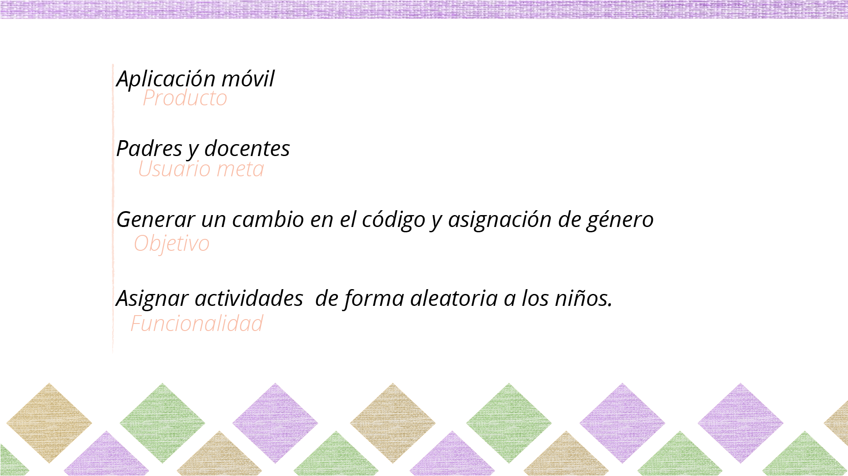

Slide 24


Slide 25


Slide 26


Slide 27


Slide 28


Slide 29
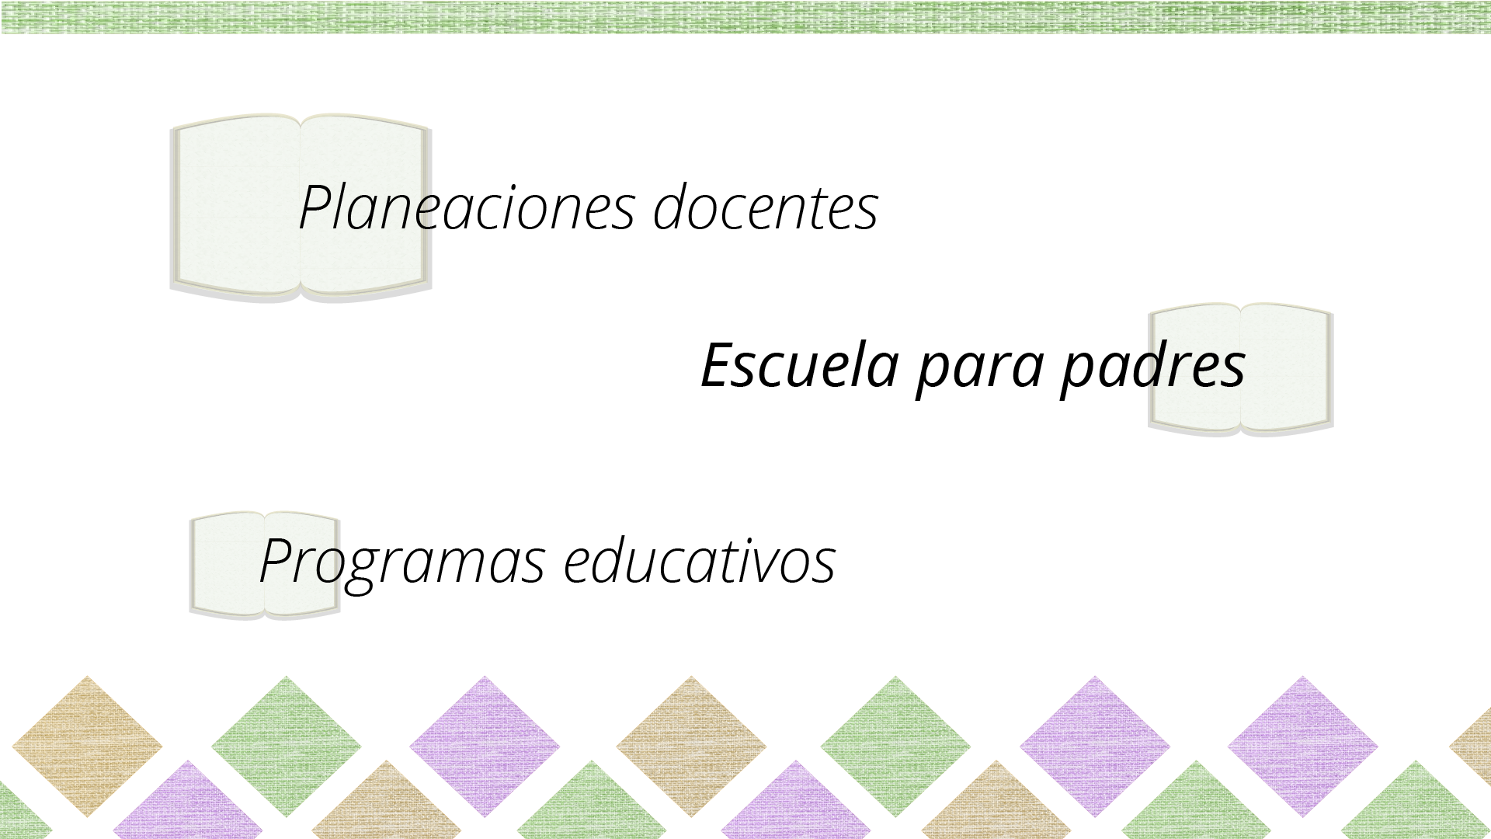

Slide 30


Slide 31

Notes:
El propósito es emprender con acciones reales para combatir el problema desde raíz, creemos que la educación es una base sólida para comenzar y que en las generaciones venideras la situación pueda ser mejor. No dejemos que la ideología retrograda se siga reproduciendo, no hay que dejar pasar el tiempo o las consecuencias podrían acrecentarse

